Slide 1
Tarea 2: Funciones
Rodrigo Plauchú Rodríguez
182671

Slide 2
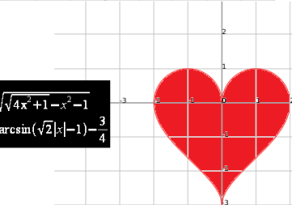
Función real de variable real
Se grafica un corazón
Es interesante para mi porque es la representación de la fuerza más grande que existe y queda perfectamente bien hecho

Slide 3
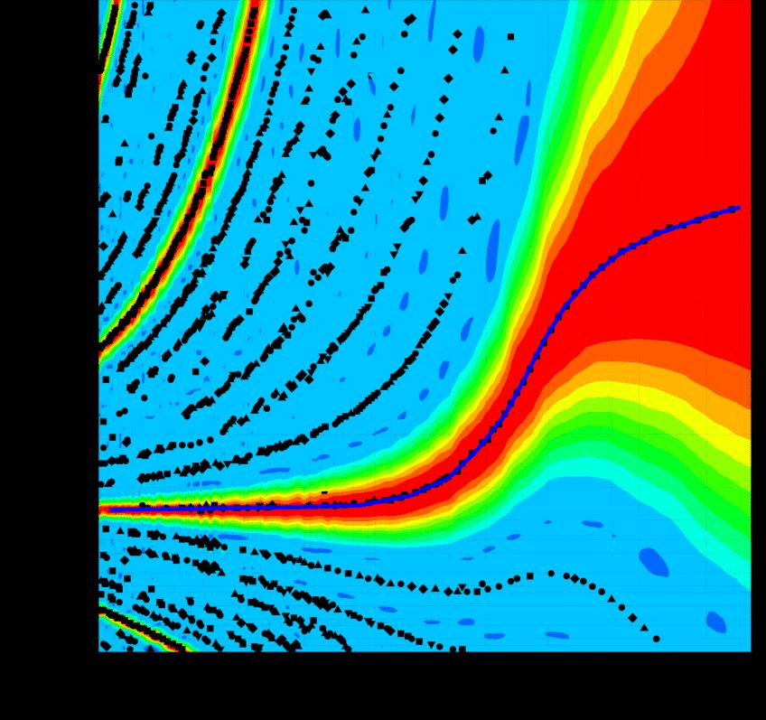
Función real de variable vectorial (Potenciales)
Grafica la curva de disperción de un sismo
Es interesante para mi ver algo así viviendo en una zona de alta actividad sismica

Slide 4
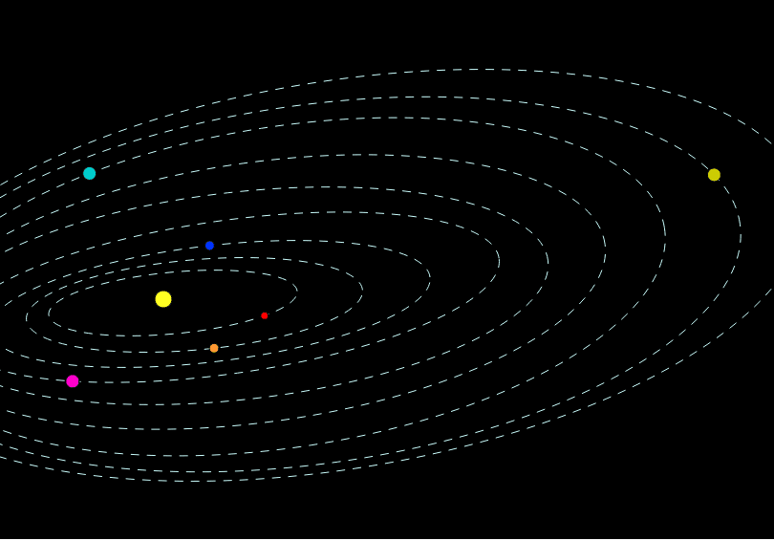
Función vectorial de variable real (línea numerable)
Grafica la trayectoria de los planetas
Es interesante para mi pues siempre me ha interesado el universo, la astronomía y la exactitud de este tipo de cálculos

Slide 5
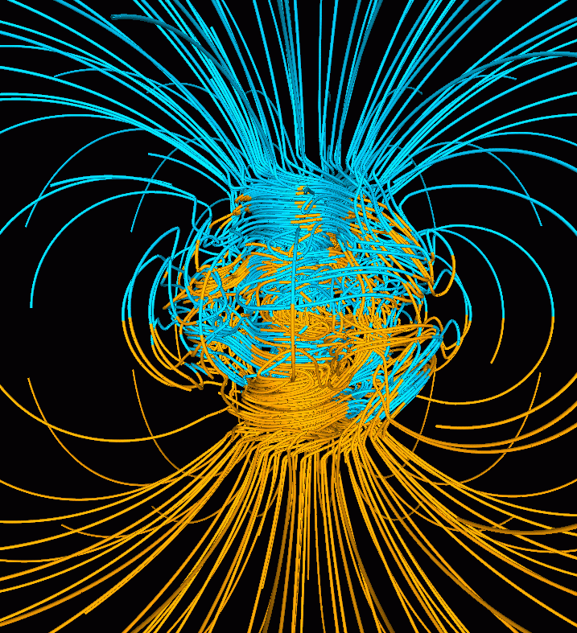
Función vectorial de variable vectorial (Campo)
Grafica el campo electromagnético del planeta tierra
Es muy interesante pues la grafica se ve muy extravagante y muy ejemplificada

